Slide 1
Принципы создания безопасной окружающей среды
Федеральное государственное бюджетное образовательное
учреждение высшего образования
«Красноярский государственный медицинский университет
имени профессора В.Ф. Войно-Ясенецкого»
Министерства здравоохранения Российской Федерации Фармацевтический колледж
Дисциплина: «Здоровый человек и его окружение»
Работу выполнила:
Студентка 208-1 подгруппы
Матвеева Кристина
Отделение: Сестринское дело
Преподаватель: Черемисина Алена Александровна
Красноярск, 2020

Slide 2
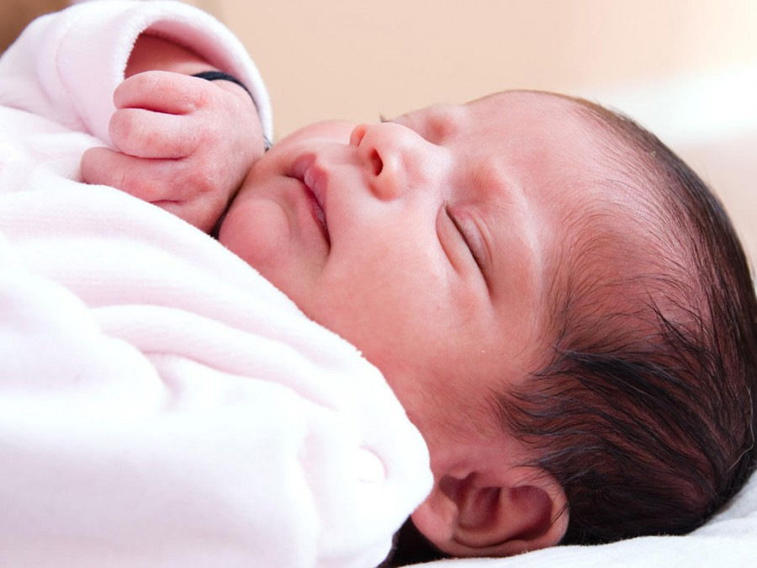
Безопасность во время сна
Ребенок спит в одной комнате с родителями
В своей индивидуальной кроватке
У детей первых месяцев жизни сохраняется опасность аспирации пищи при срыгивании, если ребенка после еды кладут в кроватку на спину и его голова лежит прямо. В целях профилактики аспирации и асфиксии ребенка после кормления необходимо держать вертикально до отхождения воздуха, в кроватке голова его должна быть повернута набок.

Slide 3
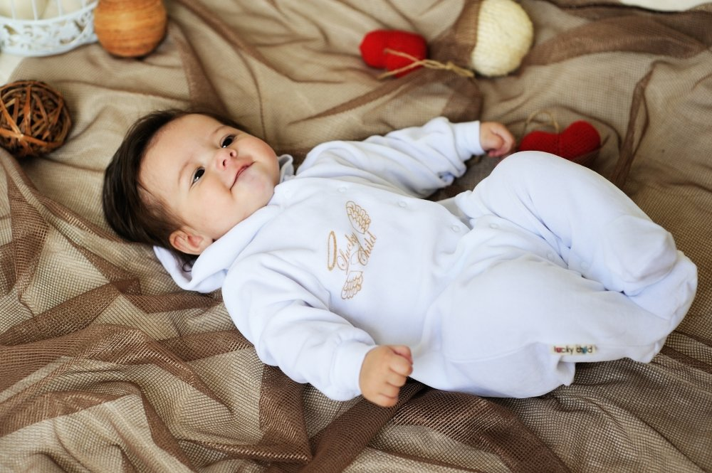
Берегите Вашего ребенка от случайного перегревания, удушения или придавливания
Одежда натуральная, дышащая, просторная

Slide 4
Безопасность во время кормления
Обычно ребенок сосет грудь, лежа на боку. Когда кормление закончено, ребенка надо немного отодвинуть от себя, но так, чтобы он не перевернулся на живот.

Slide 5
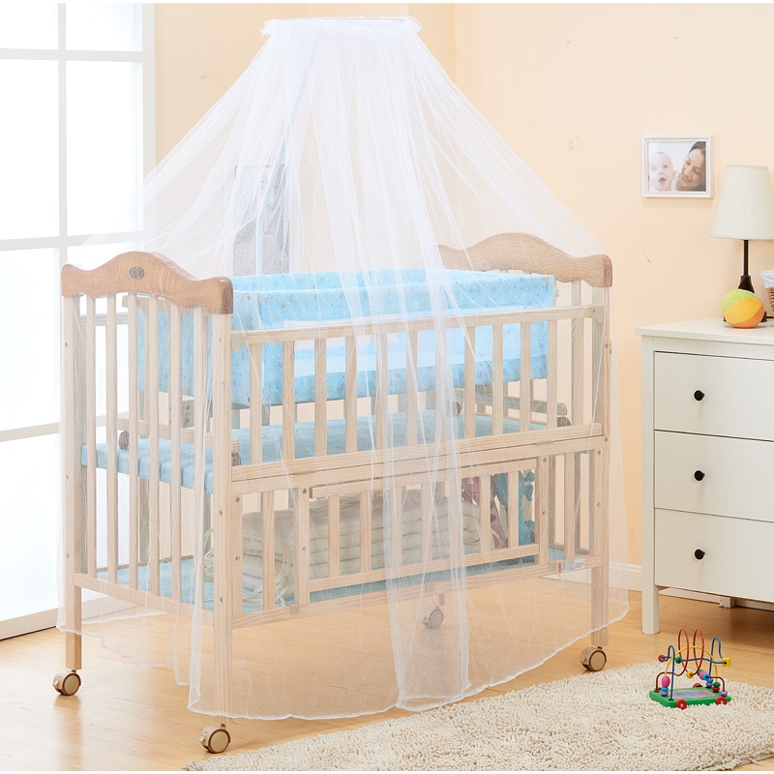
Безопасная кроватка
прутья должны отстоять друг от друга не более чем на 6 см, матрац должен быть хорошо пригнан к днищу кроватки, для предупреждения ушибов головы необходимо использовать специальные буферы.

Slide 6
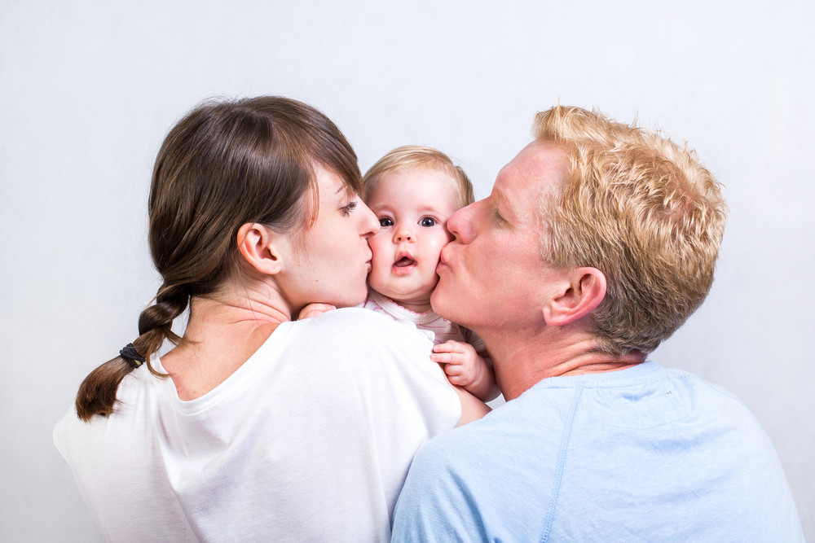
Безопасная атмосфера
Ребенок растет в спокойной, доброжелательной атмосфере в семье
Что может быть лучше любящих родителей?!

Slide 7
Спасибо за внимание!

